Slide 1
Aljabar Kompleks
Seri bahan kuliah Algeo #24
Update 2023
Bahan kuliah IF2123 Aljabar Linier dan Geometri
Oleh: Rinaldi Munir
Program Studi Teknik Informatika
STEI-ITB
2023

Slide 2
Sumber:
John Vince, Geometric Algebra for Computer Graphics. Springer. 2007
Howard Anton & Chris Rores, Elementary Linear Algebra, 10th Edition

Slide 3
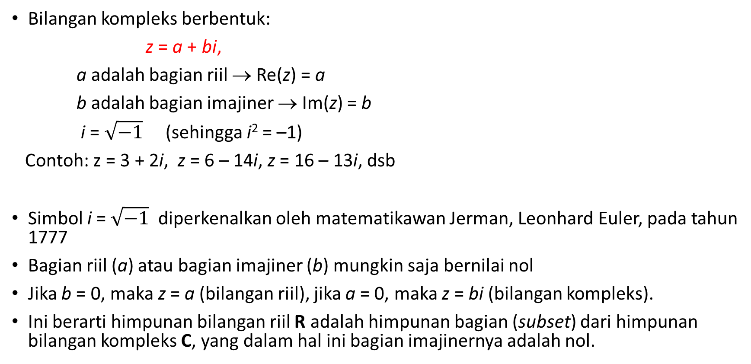
Bilangan Kompleks
Bilangan kompleks berbentuk:
z = a + bi,
a adalah bagian riil → Re(z) = a
b adalah bagian imajiner → Im(z) = b
i = $\sqrt{−1}$ (sehingga i² = –1)
Contoh: z = 3 + 2i, z = 6 – 14i, z = 16 – 13i, dsb
Simbol i = $\sqrt{−1}$ diperkenalkan oleh matematikawan Jerman, Leonhard Euler, pada tahun 1777
Bagian riil (a) atau bagian imajiner (b) mungkin saja bernilai nol
Jika b = 0, maka z = a (bilangan riil), jika a = 0, maka z = bi (bilangan kompleks).
Ini berarti himpunan bilangan riil R adalah himpunan bagian (subset) dari himpunan bilangan kompleks C, yang dalam hal ini bagian imajinernya adalah nol.

Slide 4
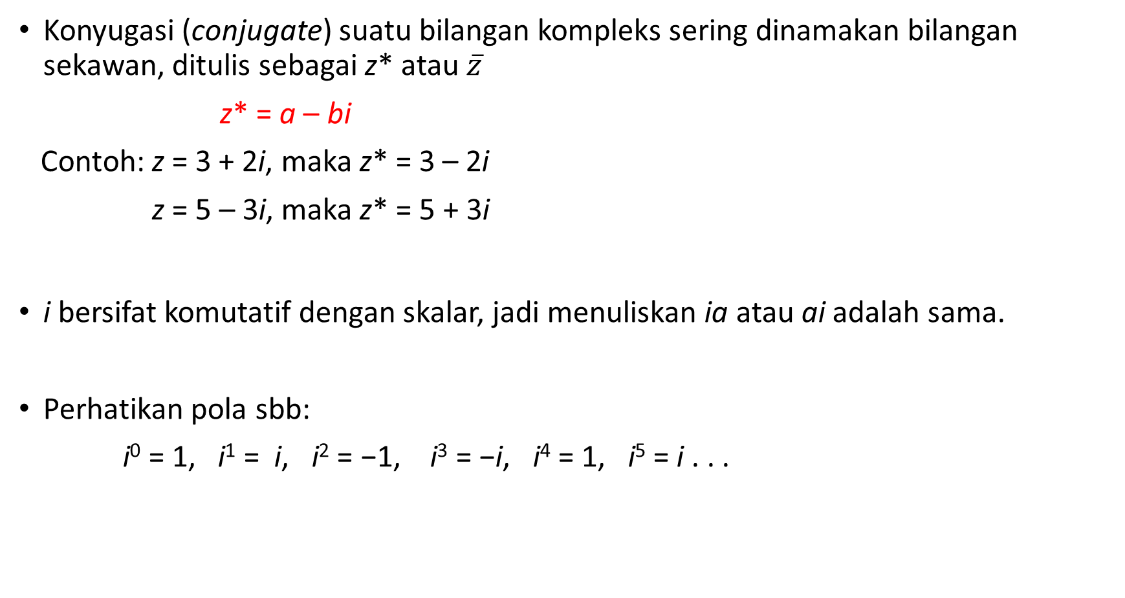
Konyugasi (conjugate) suatu bilangan kompleks sering dinamakan bilangan sekawan, ditulis sebagai z* atau $\overline{z}$
z* = a – bi
Contoh: z = 3 + 2i, maka z* = 3 – 2i
z = 5 – 3i, maka z* = 5 + 3i
i bersifat komutatif dengan skalar, jadi menuliskan ia atau ai adalah sama.
Perhatikan pola sbb:
i⁰ = 1, i¹ = i, i² = −1, i³ = −i, i⁴ = 1, i⁵ = i . . .

Slide 5
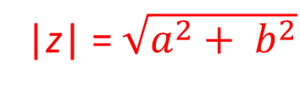

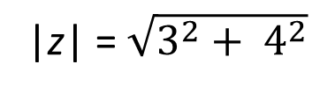
Diagram Argand menyajikan z = a + bi sebagai vektor:
Contoh:
Im
4
z = 3 + 4i
z
3
Re
Panjang z disebut modulus bilangan kompleks, dilambangkan dengan |z| :
|z| = $\sqrt{a^{2}+ b^{2}}$
|z| = $\sqrt{3^{2}+ 4^{2}}$
$$=5$$
Sudut θ yang dibentuk sumbu mendatar dengan vektor dihitung dengan:
θ = tan^{– 1} (b/a)

Slide 6
Sudut yang dibentuk sumbu mendatar dengan vektor adalah θ.
Untuk kuadran 1 dan 4, a > 0, maka
θ = tan^{– 1} (b/a)
Untuk kuadran 2 dan 3, a < 0, maka
θ = 180° + tan^{– 1} (b/a)

Slide 7
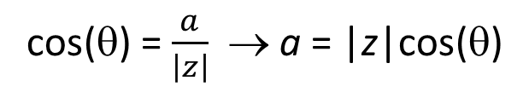
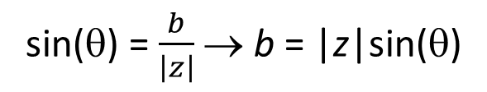
Perhatikan kembali gambar ini:
cos(θ) = $\frac{a}{\left|z\right|}$ → a = |z|cos(θ)
sin(θ) = $\frac{b}{\left|z\right|}$ → b = |z|sin(θ)
Jadi, z = a + bi = |z|cos(θ) + i|z|sin(θ) = |z|(cos(θ) + i sin(θ))
Misalkan |z| = r, maka z = a + bi = r (cos(θ) + i sin(θ)) → z dalam bentuk polar

Slide 8
Operasi aritmetika bilangan kompleks
Penjumlahan dua bilangan kompleks:
z₁ = a₁ + b₁i
z₂ = a₂ + b₂i +
z₁ + z₂ = (a₁ + a₂ ) + (b₁ + b₂)i
Contoh 1: (4 + 3i) + (2 − 5i) = 6 − 2i.

Slide 9
Perkalian dua bilangan kompleks:
z₁z₂ = (a₁ + b₁i)(a₂ + b₂i) = a₁a₂ + a₁b₂i + b₁a₂i + b₁b₂i²
= a₁a₂ + a₁b₂i + b₁a₂i – b₁b₂ (karena i² = –1)
z₁z₂ = (a₁a₂ – b₁b₂) + (a₁b₂ + b₁a₂)i
Contoh 2: (2 + 3i)(4 − 5i) = ( (2)(4) – (3)(–5) ) + ( (2)(–5) + (3)(4) )i = 23 + 2i
Perkalian bilangan kompleks dengan sekawannya: zz* = |z|²

Slide 10

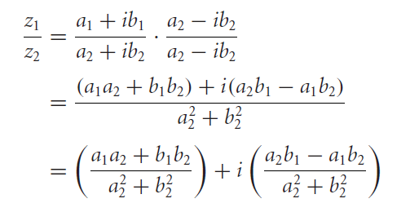

Pembagian bilangan kompleks:
Misalkan z₁ = a₁ + ib₁ dan z₂ = a₂ + ib₂
maka
$\frac{z_{1}}{z_{2}}$ =
Jadi,

Slide 11
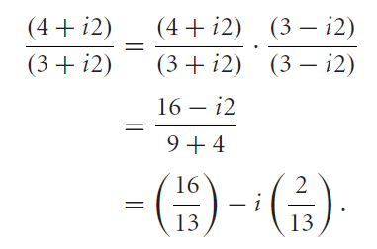
Contoh 3:
Ketiga contoh operasi aritmetika di atas memperlihatkan bahwa operasi penjumlahan, perkalian, dan pembagian bilangan kompleks selalu menghasilkan bilangan kompleks juga (sifat closure atau ketertutupan).

Slide 12





Perkalian bilangan kompleks dengan bilangan kompleks sekawan lainnya:
Misalkan
dan
maka
Perhatikan bahwa adalah perkalian titik (dot product) dua buah vektor, sedangkan bagian imajiner, , adalah bentuk determinan:

Slide 13

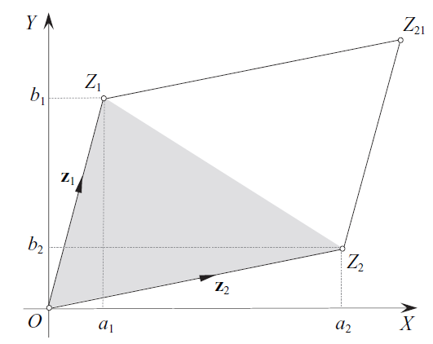

Ingatlah kembali tafsiran determinan di dalam aljabar vektor, yaitu nilai mutlak determinan menyatakan luas area parallelogram yang yang dibentuk oleh dua buah vektor.
Area parallelogram dibentuk oleh vektor z₁ dan z₂ :
Paralelogram = area OZ₂Z₂₁Z₁
Luas area OZ₂Z₂₁Z₁ = | |
Luas segitiga OZ₁Z₂ = ½ Luas area OZ₂Z₂₁Z₁

Slide 14
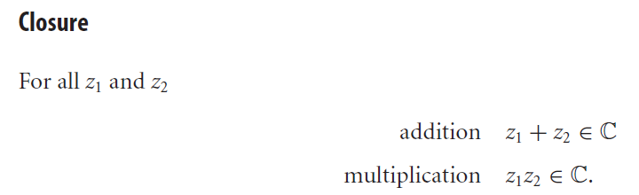
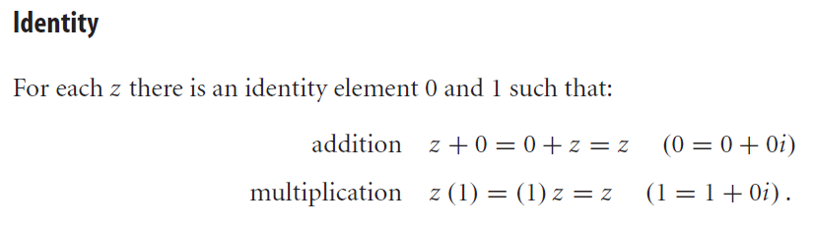
Aksioma-aksioma bilangan kompleks
Diberikan z₁, z₂, z₃ ∈ C, maka aksioma-aksioma berikut berlaku:

Slide 15
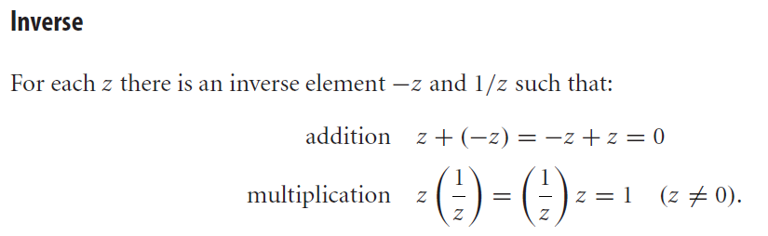
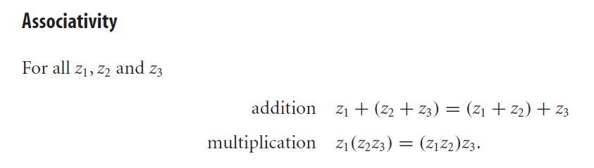

Slide 16
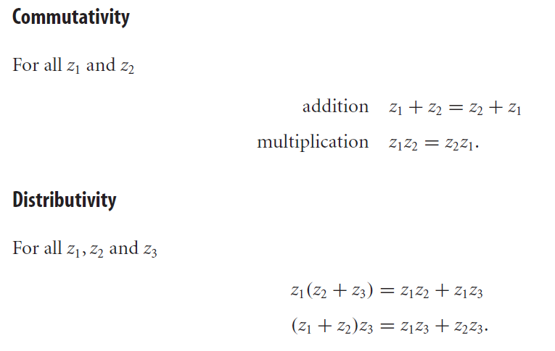

Slide 17
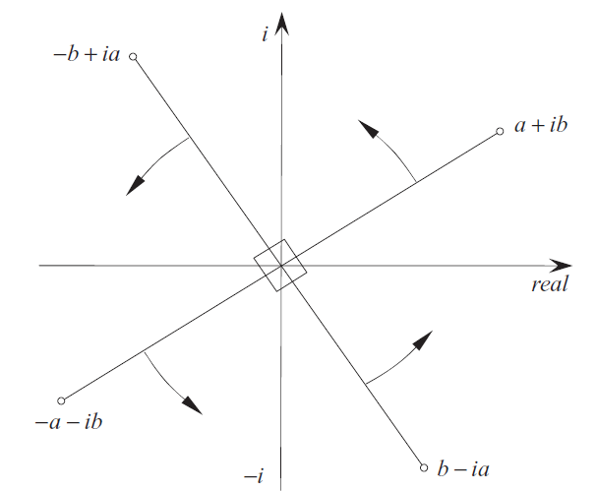
Fungsi i sebagai rotor
Rotor: sumbu putaran
i memiliki tafsiran geometri sebagai rotor
Jika a + bi dikalikan dengan i, maka hasilnya:
i(a + bi) = ai + bi² = ai + b(–1) = –b + ai
Jika –b + ai dikalikan lagi dengan i, maka:
i(–b + ai ) = –bi + ai² = –a – bi
Jika –a – bi dikalikan lagi dengan i, maka:
i(–a – bi) = –ai – bi² = b – ai
Jika b – ai dikalikan lagi dengan i, maka:
i(b – ai ) = bi – ai² = a + bi
Pertanyaan: apa hasilnya jika a + bi dikalikan dengan –i ?

Slide 18



Persamaan Euler
Bilangan alam e didefinisikan sebagai berikut:
atau dapat juga dinyatakan dalam bentuk deret McLaurin:
e^{x} dinyatakan dalam bentuk deret McLaurin sebagai berikut:

Slide 19
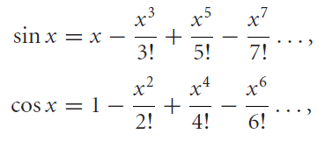


sin(x) dan cos(x), x dalam radian, dinyatakan dalam bentuk deret McLaurin:
Perpangkatan e dengan bilangan kompleks ix adalah sebagai berikut:
disederhanakan menjadi

Slide 20





Kumpulkan bagian riil dan bagian imajiner menjadi:
cos(x)
sin(x)
Leonhard Euler
15 April 1707 - 18 September 1783
Jadi,
dan,
$$e^{ix}=\cos\left(x\right)+i sin⁡(x)$$
$$e^{−ix}=\cos\left(x\right)−i sin⁡(x)$$
atau,
$$e^{±ix}=\cos\left(x\right)±i sin⁡(x)$$
Persamaan yang terkenal ini dinamakan formula Euler

Slide 21

Contoh 4: untuk x = π/2, maka
$e^{i\frac{π}{2}}$ = cos(π/2) + i sin(π/2) = 0 + i (1) = i
untuk x = π, maka
$e^{i}$ = cos(π) + i sin(π) = –1 – i(0) = –1
untuk x = 0, maka
$e^{i0}$ = cos(0) + i sin(0) = 1 – i(0) = 1
untuk x = π/4, maka
$e^{i\frac{π}{4}}$ = cos(π/4) + i sin(π/4) = $\frac{\sqrt{2}}{2}$ + i $\frac{\sqrt{2}}{2}$

Slide 22


Apabila kita mengalikan z = a + bi dengan${ e}^{i}$maka menjadi
z’ = z$e^{i}$ = z(–1) = –(a + bi) = –a – bi
yang diinterpretasikan sebagai memutar vektor z sejauh 180° berlawanan jarum jam
Begitu juga, jika kita mengalikan z = a + bi dengan $e^{i\frac{π}{2}}$ maka menjadi:
z’ = z$e^{i\frac{π}{2}}$= zi = (a + bi)i = –b + ai
yang diinterpretasikan sebagai memutar vektor z sejauh 90° berlawanan arah jarum jam
Kesimpulan: $e^{i}$ adalah sebuah rotor yang memutar z menjadi z’ sejauh ϕ berlawanan arah jarum jam, yaitu z’ = z$e^{i}$

Slide 23
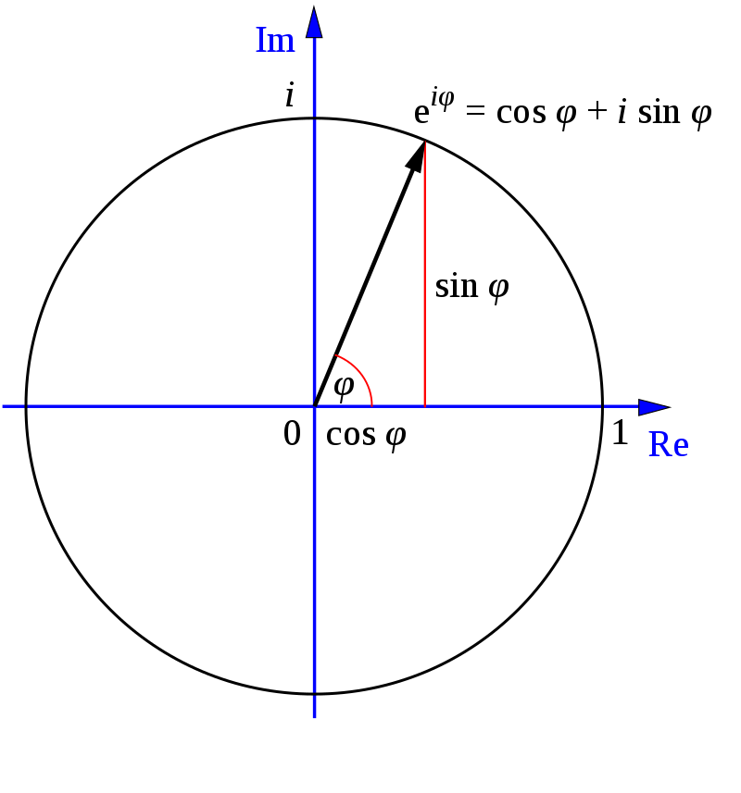
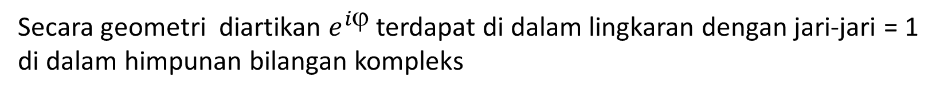
Secara geometri diartikan $e^{i}$ terdapat di dalam lingkaran dengan jari-jari = 1
di dalam himpunan bilangan kompleks
Gambar persamaan e^{iφ} = cos φ + i sin φ diilustrasikan di dalam bidang kompleks.
(Sumber: Wikipedia)

Slide 24

Contoh 5: Tentukan bayangan bilangan kompleks z = 3 – 4i jika diputar sejauh 90 derajat berlawanan arah jarum jam
Jawaban:
z’ = z$e^{i}$ = (3 – 4i) e^{90i}
= (3 – 4i) (cos 90 + i sin 90)
= (3 – 4i) (0 + i)
= (3 – 4i) (i)
= 3i – 4i²
= 3i – 4(-1)
= 4 + 3i

Slide 25

Latihan (Kuis 2022)
Nyatakan bilangan kompleks $z= \sqrt{3}+i$ dalam bentuk polar dan eksponen.
Jawaban:

Slide 26
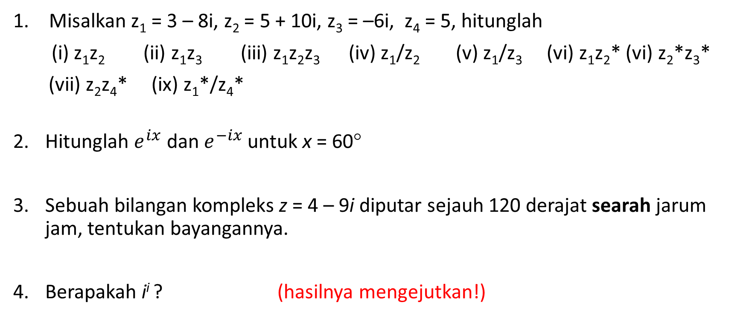
Soal Latihan 1
Misalkan z₁ = 3 – 8i, z₂ = 5 + 10i, z₃ = –6i, z₄ = 5, hitunglah
(i) z₁z₂ (ii) z₁z₃ (iii) z₁z₂z₃ (iv) z₁/z₂ (v) z₁/z₃ (vi) z₁z₂* (vi) z₂*z₃*
(vii) z₂z₄* (ix) z₁*/z₄*
Hitunglah $e^{ix}$ dan $e^{−ix}$ untuk x = 60°
Sebuah bilangan kompleks z = 4 – 9i diputar sejauh 120 derajat searah jarum jam, tentukan bayangannya.
Berapakah i^{i} ? (hasilnya mengejutkan!)

Slide 27
Vektor di Ruang Kompleks
Ruang vektor yang elemen-elemennya berbentuk bilangan kompleks dinamakan ruang vektor kompleks.
Ruang vektor kompleks berorde-n dilambangkan dengan C^{n}.
Setiap vektor di dalam C^{n} memiliki n-komponen, yaitu v = (v₁, v₂, …, v_{n}), dalam hal ini v₁, v₂, …, v_{n} adalah bilangan kompleks:
Contoh vektor-vektor di C³:

Slide 28



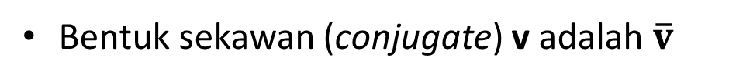
Setiap vektor
di C^{n} dapat dipecah menjadi bagian riil dan bagian imajiner:
yang juga dapat dinyatakan sebagai
dalam hal ini
dan
Bentuk sekawan (conjugate) v adalah $\overline{v}$

Slide 29

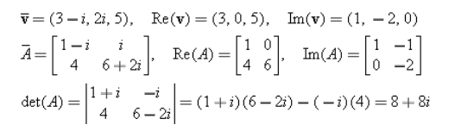
Contoh 5: Misalkan
maka

Slide 30
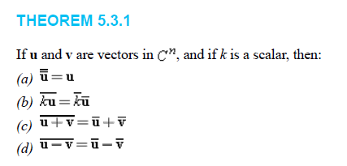
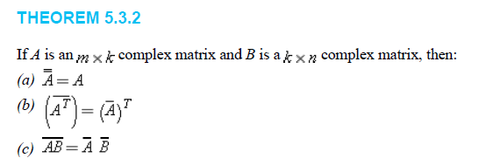
Teorema-teorema Aljabar Vektor Kompleks

Slide 31


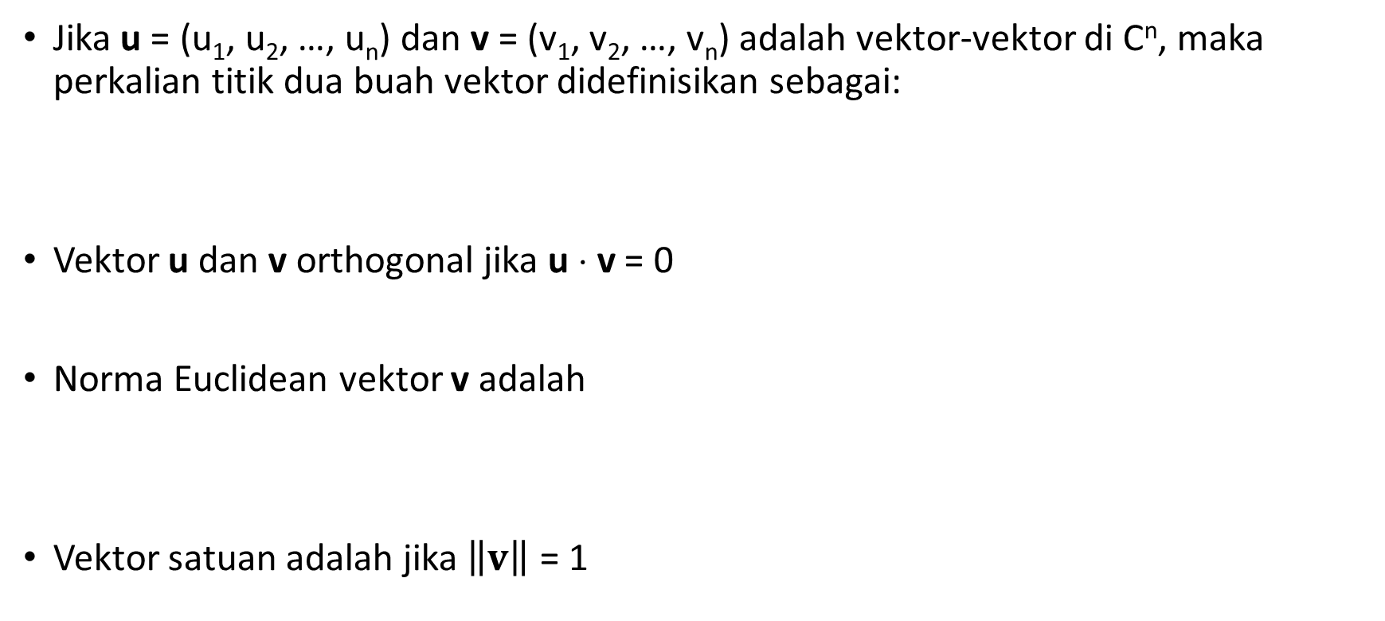
Perkalian titik kompleks (complex dot product)
Jika u = (u₁, u₂, …, u_{n}) dan v = (v₁, v₂, …, v_{n}) adalah vektor-vektor di C^{n}, maka perkalian titik dua buah vektor didefinisikan sebagai:
Vektor u dan v orthogonal jika u ⋅ v = 0
Norma Euclidean vektor v adalah
Vektor satuan adalah jika $\left\|v\right\|$ = 1

Slide 32
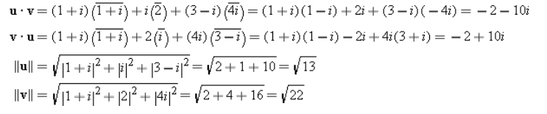
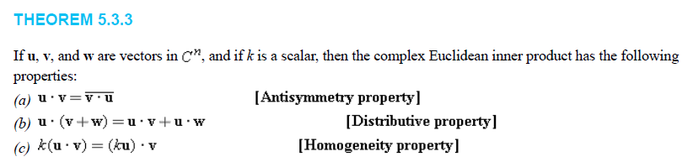

Contoh 6: Misalkan u = (1 + i, i, 3 – i), v = (1 + i, 2, 4i), maka

Slide 33
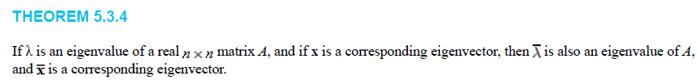


Nilai eigen dan vektor eigen kompleks
Contoh 7: Tentukan nilai eigen dan basis ruang eigen dari matriks berikut:
Jawaban: Persamaan karakteristiknya adalah
Nilai-nilai eigennya adalah λ = i dan λ = –i

Slide 34








Menghitung vektor eigen:
Untuk λ = i,
Bentuk augmented:
Lakukan eliminasi Gauss-Jordan pada matriks augmented:
$$\left[\begin{matrix}−5 & i−2 & 0 \\ i+2 & 1 & 0\end{matrix}\right]$$
R1/(-5)
$$\left[\begin{matrix}1 & 2/5− i/5 & 0 \\ i+2 & 1 & 0\end{matrix}\right]$$
R2 – (i + 2)R1
R1 ↔ R2
x₁ + (2/5 – i/5)x₂ = 0
Misalkan x₂ = t, maka x₁ =
Basis ruang eigen:
→ Solusi:

Slide 35
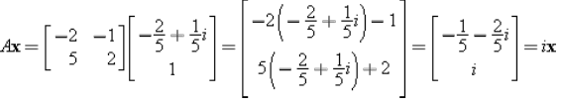

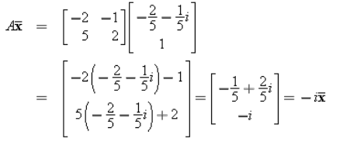
Periksa kembali bahwa Ax = ix sebagai berikut:
Dengan cara yang sama untuk λ = –i (namun tidak perlu dihitung, sesuai Teorema 5.3.4)
diperoleh basis ruang eigennya adalah
yang merupakan bentuk sekawan dari basis ruang eigen sebelumnya
Periksa kembali bahwa Ax = – i$\overline{x}$ sebagai berikut:

Slide 36
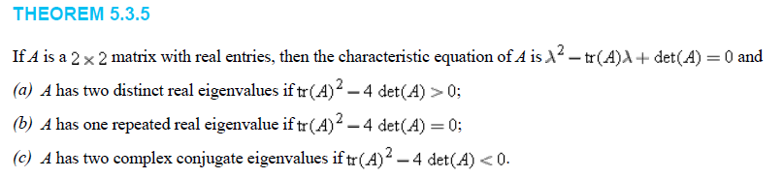
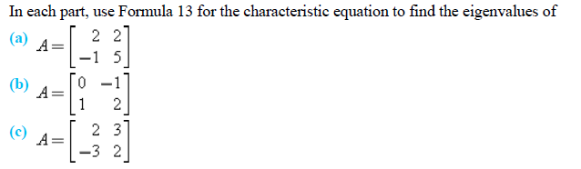
Contoh 8:

Slide 37
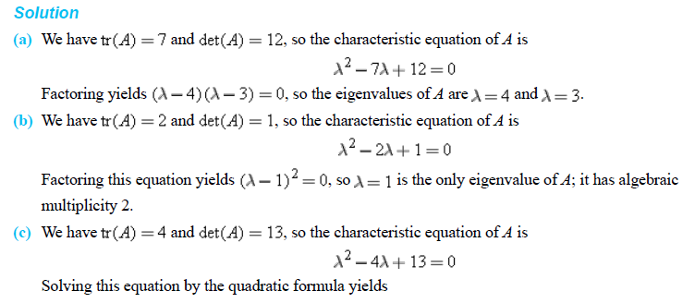
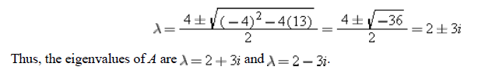

Slide 38


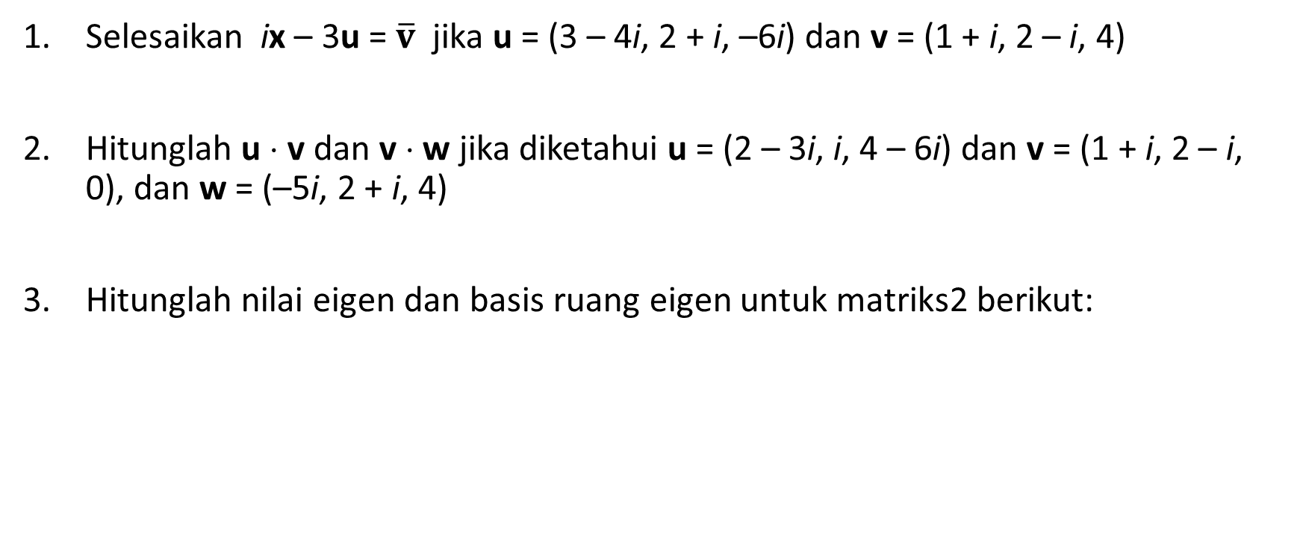
Latihan 2
Selesaikan ix – 3u = $\overline{v}$ jika u = (3 – 4i, 2 + i, –6i) dan v = (1 + i, 2 – i, 4)
Hitunglah u ⋅ v dan v ⋅ w jika diketahui u = (2 – 3i, i, 4 – 6i) dan v = (1 + i, 2 – i, 0), dan w = (–5i, 2 + i, 4)
Hitunglah nilai eigen dan basis ruang eigen untuk matriks2 berikut:

